Slide 1
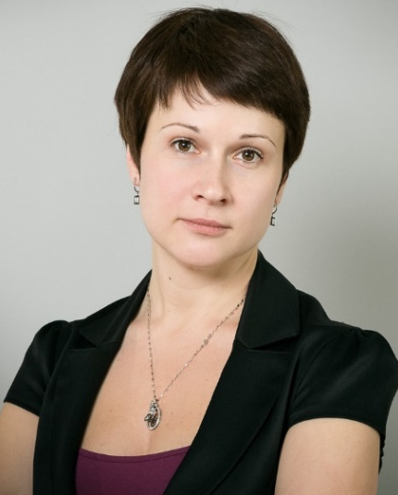
ОСОБЕННОСТИ ОЦЕНКИ БИЗНЕСА
В СУДЕБНОЙ ЭКСПЕРТИЗЕ
И ПРИ РЕЦЕНЗИРОВАНИИ
ПО УГОЛОВНЫМ ДЕЛАМ
КАЛИНКИНА Кира Евгеньевна
Зав. базовой кафедрой «Экономические и правовые экспертизы»,
Вице-президент Ассоциации «СРОО «Экспертный совет»,
Заместитель председателя Правления Союза судебных экспертов «Экспертный совет»
Директор магистерской программы
«Судебная финансово-экономическая экспертиза»
РЭУ им. Г.В. Плеханова
Москва, 26 мая 2021 год

Slide 2


Результат
?

Slide 3
Сложность
Как правило, дата в прошлом
Ограниченные сроки экспертизы
Ограниченный объем информации
Невозможность осмотра объекта

Slide 4
Существенность
?

Slide 5






Описание ситуации
?

Slide 6
Вопросы, поставленные перед экспертом
1. Содержатся ли в отчете ____ нарушения требований законодательства об оценочной деятельности, оказавшие (способные оказать) существенное влияние на итоговую величину рыночной стоимости объекта оценки

Slide 7
Вопросы, поставленные перед экспертом
2. Если в отчете ____ содержатся нарушения требований законодательства об оценочной деятельности, оказавшие (способные оказать) существенное влияние на РС ОО, то как выявленные нарушения повлияли на итоговую величину рыночной стоимости объекта оценки
?
КАК ?

Slide 8
Вопросы, поставленные перед экспертом
Вопрос
«…как выявленные нарушения повлияли...?»
Вариант ответа.
Характер выявленных нарушений и их влияние на стоимость не позволяют сделать однозначный вывод о направлении и величине искажения итоговой величины стоимости. Например, …

Slide 9
Вопросы, поставленные перед экспертом
3. Если в отчете ____ содержатся нарушения требований законодательства об оценочной деятельности, оказавшие (способные оказать) существенное влияние, то как изменится итоговая величина рыночной стоимости объекта оценки при исправлении данных нарушений.

Slide 10

Примеры существенных нарушений при оценке бизнеса
в рамках уголовных дел
?

Slide 11
НЕЗАВИСИМАЯ
ПРОФЕССИОНАЛЬНАЯ
ПОЗИЦИЯ –
ОСНОВА
ДЛЯ ДОЛГОСРОЧНОГО СОТРУДНИЧЕСТВА

Slide 12
Благодарю за внимание!
Калинкина Кира Евгеньевна
Зав. базовой кафедрой «Экономические и правовые экспертизы» РЭУ им. Г.В. Плеханова
Вице-президент Ассоциации «СРОО «Экспертный совет»
Заместитель председателя Правления
Союза судебных экспертов «Экспертный совет»
Директор магистерской программы «Судебная финансово-экономическая экспертиза» РЭУ им. Г.В. Плеханова

